Slide 1


دعم التعلمات الأساس
– اللغة العربية –
المستوى
الثالث
المسار 1
لبنة فقرة
الحصة 04
نسخة تجريبية خاصة بمؤسسات الريادة غير نهائية
- نسخة قيد التطوير -

Slide 2


خاص بالأستاذ(ة)
توجيهات لاستعمال العرض
شرائح خاصة بالأستاذ(ة)
إرشادات للشروحات والتعليمات التي يجب على الأستاذ(ة) قولها
أمثلة على التوجيهات للأستاذ(ة)
يطلب من التلاميذ قراءة الكلمات

Slide 3


في نهاية حصة اليوم، سيكون 80% من المتعلمين على الأقل قادرين على:
توظيف معجم مرتبط بالمدرسة؛
قراءة فقرة بسيطة وفهمها.
إكمال جمل.

Slide 4








أيقونات توجيهية
هذا النشاط مرتبط بتوظيف الألواح.
المناولة والألعاب
العمل الجماعي
العمل الثنائي
عمل فردي على الكراسة
أصغي إلى أستاذي وألاحظ ما يفعله.
أُحَضِّرُ لوازمي المدرسية قبل بداية الدرس.
العمل في مجموعات صغرى

Slide 5



العدة اللازمة للحصة
الدفتر
اللوحة
الكراسة

Slide 6

هيكلة الحصة
 |  | افتتاح الحصة: تعلم سلوك اليوم: كيف أحافظ على الوسائل التعليمية؟
 |  | نشاط اعتيادي: إملاء كلمات: "ال" شمسية و"ال" قمرية قراءة كلمات بصرية
 |  | تحدث وإغناء المعجم: قراءة الصورة: لوحة المدرسة
 |  | أنشطة القراءة والكتابة: قراءة كلمات بسرعة ودقة قراءة فقرة بسيطة وفهمها إتمام جمل.
 |  | لعبة: - لعبة ماذا بعد؟
 |  | اختتام الحصة: - تذكير بالواجبات المنزلية
03 دقائق
10 دقائق
15 دقيقة
35 دقيقة
07 دقائق

Slide 7

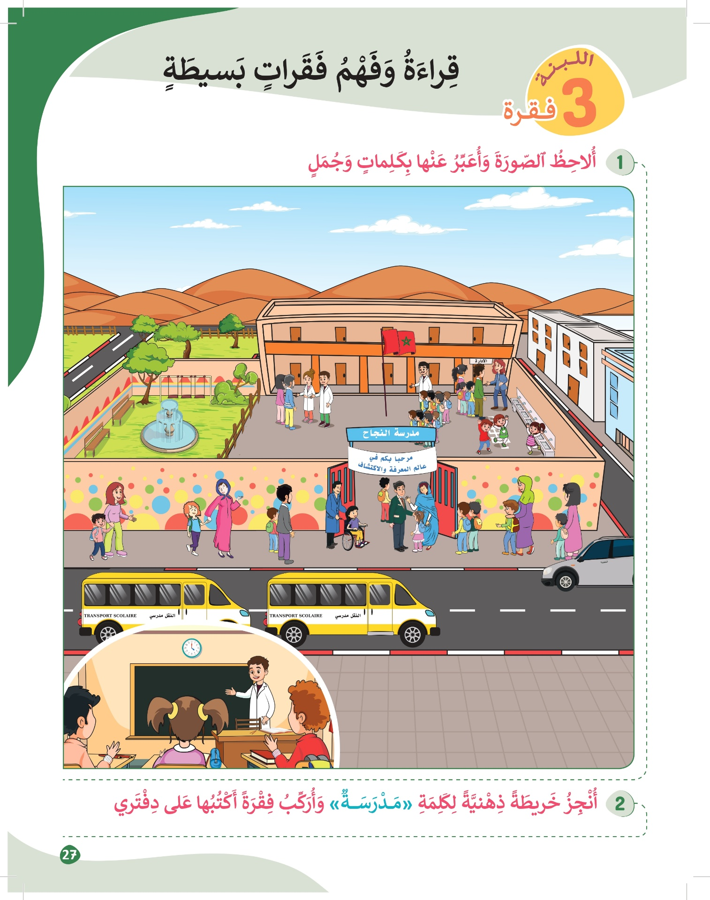
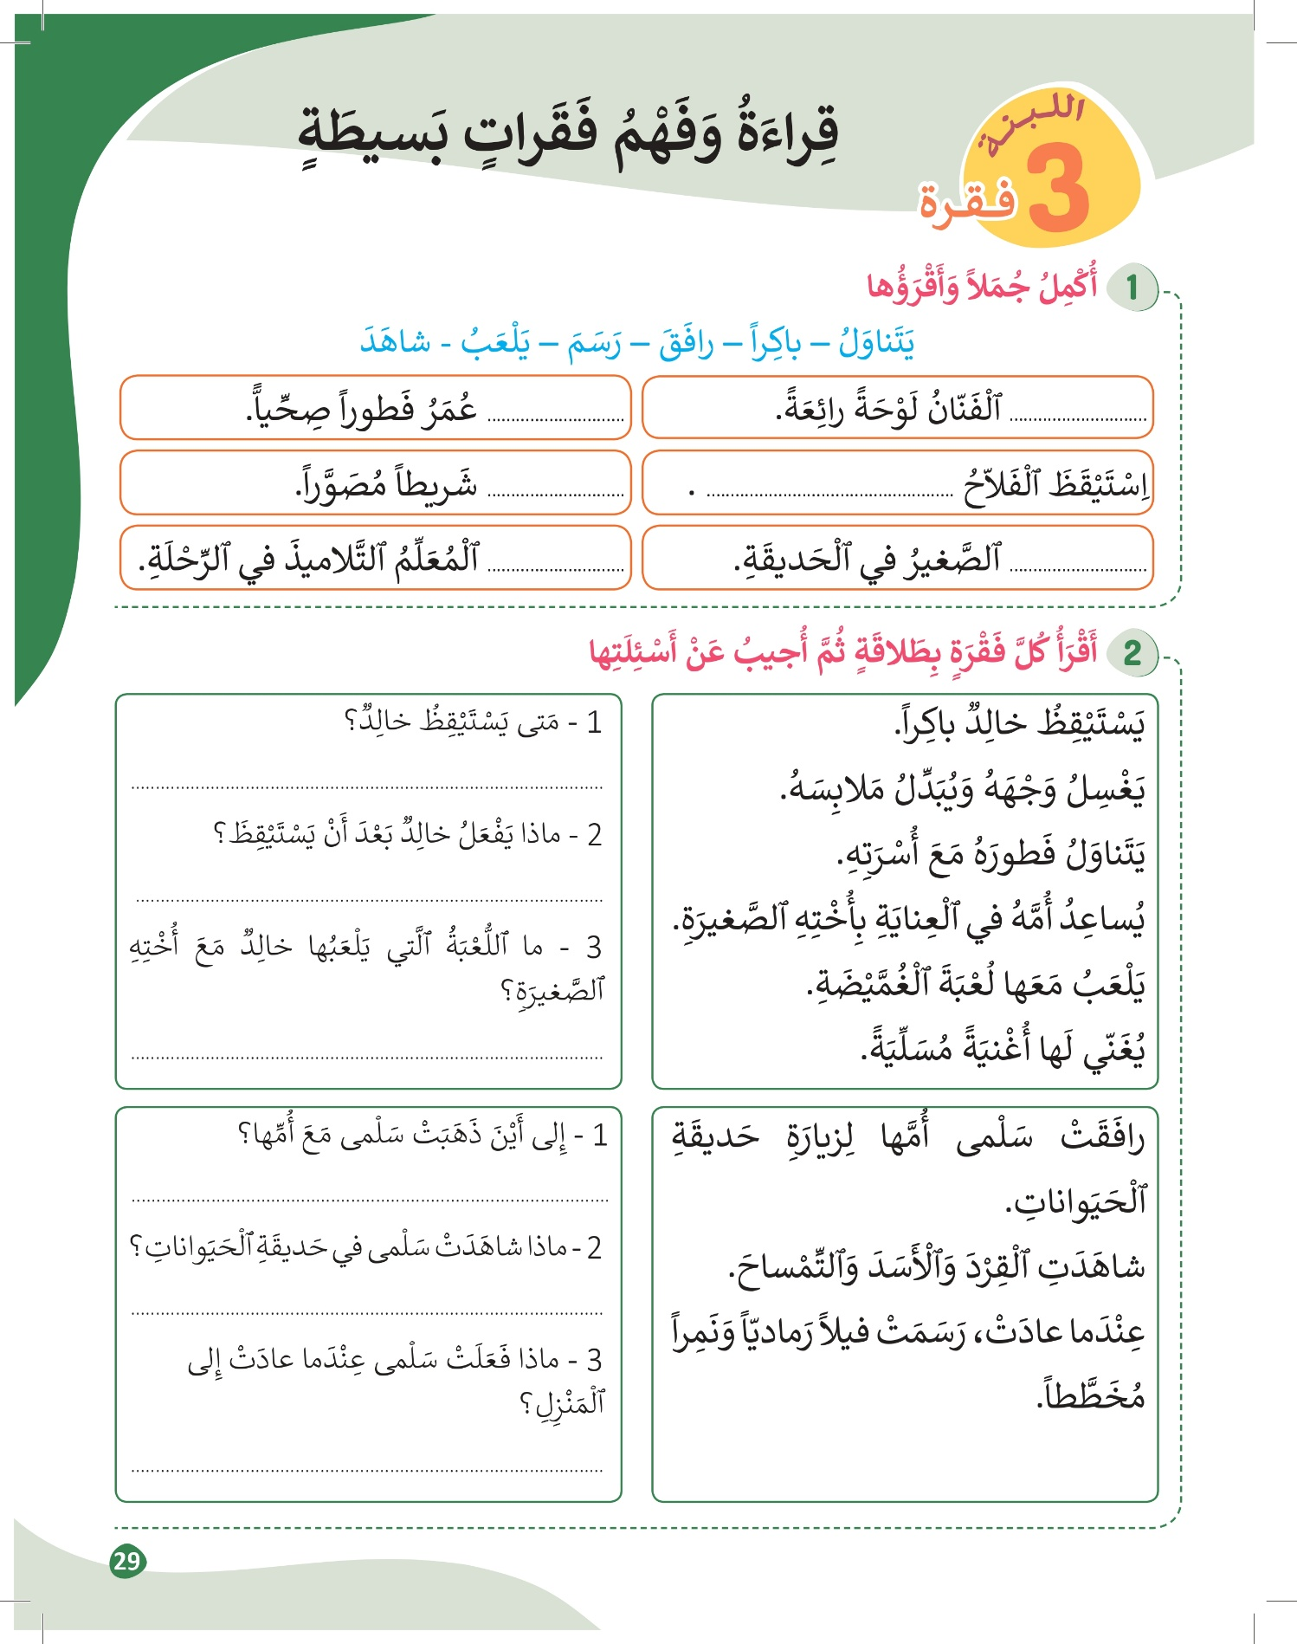
سأراقب الآن العمل الذي كلفتكم بإنجازه في منازلكم في الصفحتين 27 و29

Slide 8
1
افتتاح الحصة

Slide 9

مرحبا بكم، سننطلق في حصة اللغة العربية.
سلوك اليوم: كيف أحافظ على الوسائل التعليمية؟

Slide 10




لكي أحسن من سلوكي داخل القسم يجب:
أحافظ على أدواتي المدرسية؛
أحافظ على الوسائل المشتركة (بركار، مسلاط، بطاقات...)؛
أحافظ على نظافة الطاولات ونظافة القسم؛
أشارك في تزيين فصلي بالصويرات والرسومات.

Slide 11
في حصة اليوم ستتدربون على قراءة فقرة بسيطة وفهمها

Slide 12

إملاء
2
نشاط اعتيادي

Slide 13

خذوا ألواحكم والطبشور، سأملي عليكم كلمات.

Slide 14

اكتبوا على ألواحكم كلمة: القرد.

Slide 15

عند الإشارة، الكل يرفع الألواح دفعة واحدة.
يحرص الأستاذ على أن يرفع الجميع ألواحهم في آن واحد.

Slide 16
يعطي الأستاذ الإشارة لمن أجاب بشكل صحيح ليضع لوحته على الطاولة ثم يتم التصحيح.
يجري الأستاذ تصحيح جماعيا تفاعليا مع جماعة الفصل، مع إشراك المتعلمين و الإشارة إلى الأخطاء المرتكبة.
اَلْقِرْدُ

Slide 17
اكتبوا على ألواحكم الكلمة التي ستسمعونها: الفيل.

Slide 18
عند الإشارة، الكل يرفع الألواح دفعة واحدة.
يحرص الأستاذ على أن يرفع الجميع ألواحهم في آن واحد.

Slide 19
يعطي الأستاذ الإشارة لمن أجاب بشكل صحيح ليضع لوحته على الطاولة. الآن سنقوم بالتصحيح.
يجري الأستاذ تصحيح جماعيا تفاعليا مع جماعة الفصل، مع إشراك المتعلمين و الإشارة إلى الأخطاء المرتكبة.
اَلْفيلُ

Slide 20
اكتبوا على ألواحكم كلمة: التمساح.

Slide 21
عند الإشارة، الكل يرفع الألواح دفعة واحدة.
يحرص الأستاذ على أن يرفع الجميع ألواحهم في آن واحد.

Slide 22

يعطي الأستاذ الإشارة لمن أجاب بشكل صحيح ليضع لوحته على الطاولة ثم يتم التصحيح.
يجري الأستاذ تصحيح جماعيا تفاعليا مع جماعة الفصل، مع إشراك المتعلمين و الإشارة إلى الأخطاء المرتكبة.
اَلتِّمْساحُ

Slide 23
اكتبوا على ألواحكم الكلمة التي ستسمعونها: النمر.

Slide 24
عند الإشارة، الكل يرفع الألواح دفعة واحدة.
يحرص الأستاذ على أن يرفع الجميع ألواحهم في آن واحد.

Slide 25
يعطي الأستاذ الإشارة لمن أجاب بشكل صحيح ليضع لوحته على الطاولة. الآن سنقوم بالتصحيح.
يجري الأستاذ تصحيح جماعيا تفاعليا مع جماعة الفصل، مع إشراك المتعلمين و الإشارة إلى الأخطاء المرتكبة.
اَلنَّمِرُ

Slide 26
انتبهوا جيدا، سأقرأ بدقة وبسرعة الكلمات المعروضة.
يحرص الأستاذ على جعل جميع التلاميذ منتبهين قبل الشروع في القراءة.
مَتى | أَيْنَ | مَنْ | كَيْفَ | بَعْدَ
مَعَ | حَوْلَ | إِلى | مَعَهُ | إِلَيْها
إِنَّهُ | عِنْدَما | إِليْهِ | مَعَها | حينَما

Slide 27
كل واحد منكم يقرأ الكلمات قراءة هامسة، سأمر بين الصفوف.
مَتى | أَيْنَ | مَنْ | كَيْفَ | بَعْدَ
مَعَ | حَوْلَ | إِلى | مَعَهُ | إِلَيْها
إِنَّهُ | عِنْدَما | إِليْهِ | مَعَها | حينَما

Slide 28

لنقرأ الكلمات قراءة مشتركة: اقرأوا معي عند الإشارة
مَتى | أَيْنَ | مَنْ | كَيْفَ | بَعْدَ
مَعَ | حَوْلَ | إِلى | مَعَهُ | إِلَيْها
إِنَّهُ | عِنْدَما | إِليْهِ | مَعَها | حينَما

Slide 29
الآن، دوركم، ستتقدمون إلى السبورة لقراءة الكلمات.
يتناوب المتعلمون على القراءة: كل متعلم يقرأ سطرا واحدا، بالترتيب وبدونه.
مَتى | أَيْنَ | مَنْ | كَيْفَ | بَعْدَ
مَعَ | حَوْلَ | إِلى | مَعَهُ | إِلَيْها
إِنَّهُ | عِنْدَما | إِليْهِ | مَعَها | حينَما

Slide 30
3
تحدث وإغناء المعجم

Slide 31
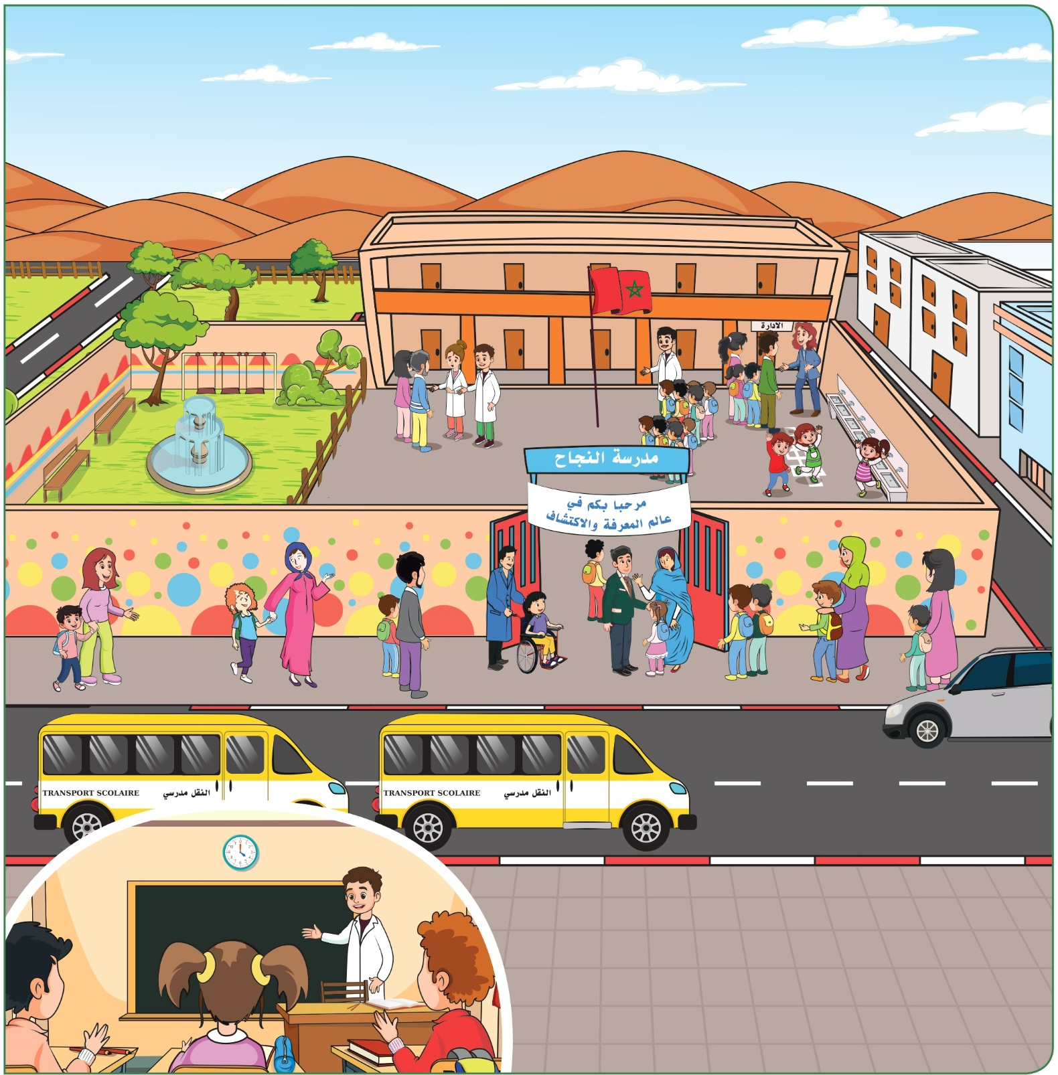
قراءة الصورة
"لوحة المدرسة"

Slide 32




انتبهوا جميعا! لنتذكر كيف أعبر عن الصورة بجملة
يسترجع الأستاذ مع المتعلمين كيفية التعبير عن الصورة بجملة.
أَقومُ بِمَسْحِ ٱلصّورَةِ وَٱسْتِكْشافِ عَناصِرِها؛
أَخْتارُ عُنْصُرًا وَأُحَدِّدُهُ بِأُصْبُعي؛
أُعَبِّرُ عَنِ ٱلْعُنْصُرِ بِكَلِمَةٍ؛
أُرَكِّبُ جُمْلَةً تُعَبِّرُ عَنِ ٱلْمَشْهَدِ الَّذي يَضُمُّ ٱلْعُنْصُرَ.

Slide 33

الآن قوموا بالتعبير عن الصورة بكلمة، ثم بجملة تعبر عن نفس المشهد.
يعلق كل تلميذ على الصورة بكلمة، ثم بجملة (يختار الأستاذ ثلاث كلمات وجمل وينقلها على السبورة)

Slide 34
خذوا دفاتركم، وانقلوا الكلمات والجمل.
يتنقل الأستاذ بين الصفوف، ويذكر ببروتوكول النقل (كلمتين كلمتين، تفادي النقل كلمة كلمة).

Slide 35
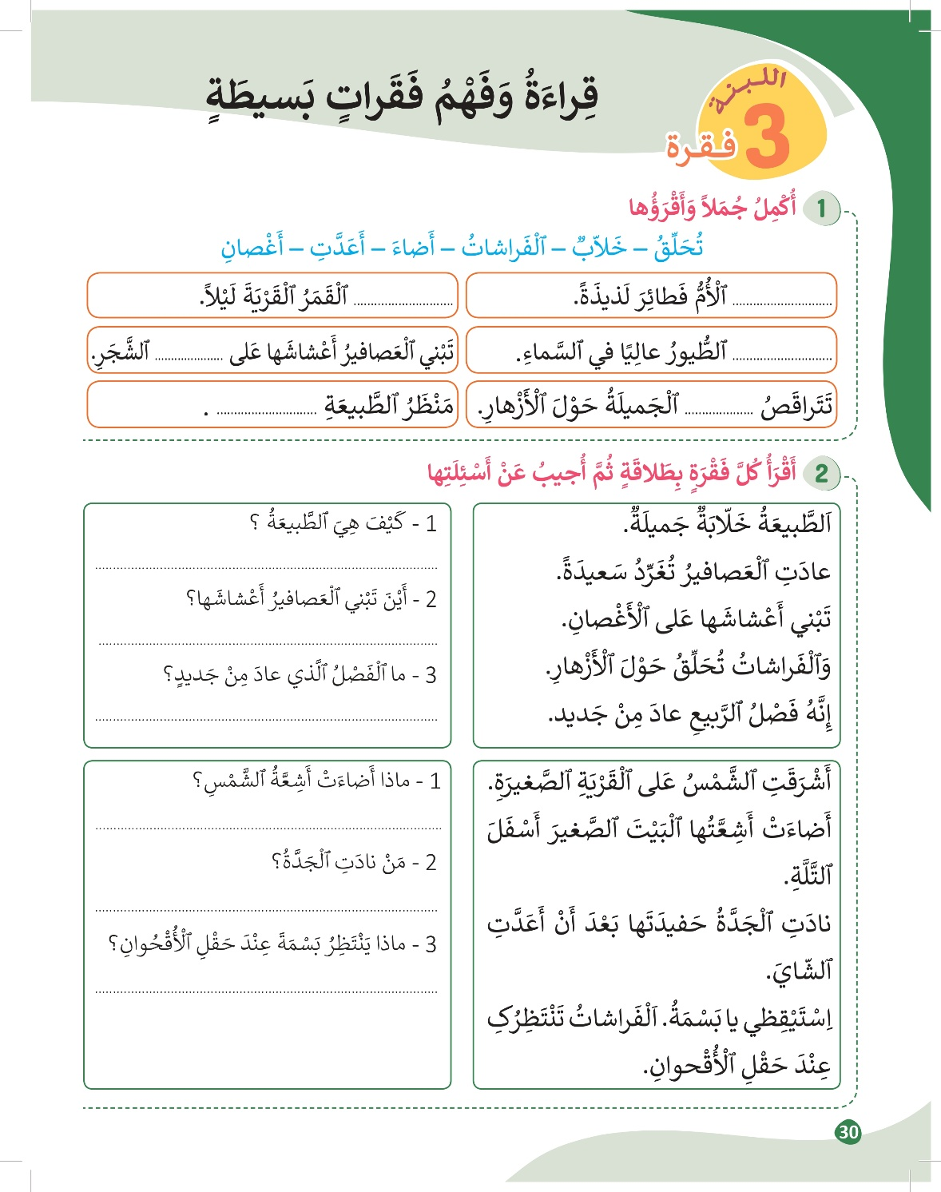
4
أنشطة القراءة والكتابة

Slide 36
انتبهوا جيدا، سأقرأ بدقة وبسرعة الكلمات المعروضة.
يحرص الأستاذ على جعل جميع التلاميذ منتبهين قبل الشروع في القراءة.
ٱلْرَّبيعُ | تُغَرِّدُ | خَلَابةࣱ
اَلطَّبيعَةُ | أَعْشاشَها | تُحَلِّقُ

Slide 37
الآن، دوركم، من يتقدم إلى السبورة لقراءة الكلمات.
ينتدب الأستاذ بعض التلاميذ لقراءة الكلمات، مع تشجيعهم على احترام الدقة والسرعة.
ٱلْرَّبيعُ | تُغَرِّدُ | خَلَابةࣱ
اَلطَّبيعَةُ | أَعْشاشَها | تُحَلِّقُ

Slide 38
انتبهوا جيدا، لنتذكر كيف نقوم بنقل الكلمات.
يناقش الأستاذ مع التلاميذ استراتيجية النقل: كلمتين كلمتين.

Slide 39
الآن، خذوا دفاتركم، وانقلوا هذه الكلمات.
يتنقل الأستاذ بين الصفوف ويحرص على تطبيق استراتيجية النقل.
اَلْرَّبيعُ | تُغَرِّدُ | خَلَابةࣱ
اَلطَّبيعَةُ | أَعْشاشَها | تُحَلِّقُ

Slide 40

خذوا كراساتكم على الصفحة 30، النشاط الثاني. الفقرة الأولى.
سنبحث فيها عن الكلمات التي قرأناها سابقا.

Slide 41

لاحظوا، سأحدد بسرعة (قراءة مسحية بالعين) كلمة "الربيع" في الفقرة الآتية: الكلمة الرابعة في السطر الخامس.
ينمذج الأستاذ القراءة المسحية بالعين، ومستخدما يده إن لزم الأمر لتبيان المرور السريع على الكلمات في الفقرة.

Slide 42
الآن دوركم، سأنطق الكلمة وأنتم تحددون مكانها بسرعة عن طريق قراءة مسحية بأعينكم:
فطوره – أغنيةً – يستيقظُ – العنايةِ – يبدلُ.

Slide 43
الآن، خذوا كراساتكم: سأقرأ الفقرة. تابعوا ولا ترددوا بعدي، ضعوا أصبعكم تحت كل كلمة أقرأها.
يقوم الأستاذ بقراءة الفقرة قراءة نموذجية، مراعيا مخارج الحروف الصحيحة وعلامات الترقيم.

Slide 44
من خلال تتبعكم، ما رأيكم في قراءتي؟
متوسط | لا | نعم
 |  |  | - هَلْ كانَ صَوْتي مَسْموعاً وَواضِحاً؟
 |  |  | - هَلْ كانَتِ قِراءَتي مُسْتَرْسَلَةً؟
 |  |  | - هَلِ ٱحْتَرَمْتُ عَلاماتِ ٱلتَّرْقيمِ؟
 |  |  | - هَلْ كُنْتُ مُسْرِعاً في قِراءَتي؟
 |  |  | - هَلْ تُريدونَ أَنْ أُعيدَ ٱلْقِراءَةَ مَرَّةً ثانِيَةً؟

Slide 45
الآن دوركم، كل واحد منكم يقرأ النص قراءة هامسة.
يتنقل الأستاذ بين الصفوف ويحرص على انخراط الجميع في القراءة الهامسة.

Slide 46

عند إشارتي، كل متعلم يقرأ لزميله قراءة هامسة. أصحح لزميلي.
يتنقل الأستاذ بين الصفوف ويحرص على انخراط كل ثنائي في القراءة الهامسة، وفي التصحيح.

Slide 47
لنقرأ الفقرة قراءة مشتركة؛ نبدأ عند إشارتي.
يحرص الأستاذ على انخراط جميع التلاميذ في القراءة المشتركة.

Slide 48

الآن سأعين من يقرأ قراءة جهرية، تابعوا بأصبعكم، لإبداء رأيكم في قراءة القارئ.
ينتدب الأستاذ بعض المتعلمين للقراءة الجهرية.

Slide 49

يمكن توظيف السبورة لتسجيل بعض الكلمات التي وجد فيها المتعلمون صعوبات قرائية، للاشتغال عليها مع التركيز على المتعثرين. مثل: الخلابة – أعشاشها - العصافير
اَلْـ / ـخَلْــ / ــلا / بَــ / ـةُ
تقطيع الكلمة
قراءة نموذجية
اَلْخَلّابَةُ
أَعْشاشَها
..................................
تقطيع الكلمة
قراءة نموذجية
..................................
تقطيع الكلمة
قراءة نموذجية
اَلْعَصافيرُ

Slide 50
الآن سنجيب عن أسئلة الفهم بجانب الفقرة، قوموا بالعمل في ثنائيات.
يتنقل الأستاذ بين الثنائيات للحرص على انخراط الجميع في العمل، ولتقديم الدعم إن لزم.

Slide 51
لنصحح العمل.
يستقبل الأستاذ الإجابات قبل عرض الصحيح منها، مع احترام بروتوكول أخذ الكلمة.
اَلطَّبيعَةُ خَلّابَةࣱ جَميلَةࣱ.
تَبْني ٱلْعَصافيرُ أَعْشاشَها عَلى ٱلْأَغْصانِ.
اَلْفَصْلُ ٱلَّذي عادَ مِنْ جَديدٍ هُوَ فَصْلُ ٱلرَّبيعِ.

Slide 52

من يتقدم إلى السبورة ويقرأ الفقرة بدقة وبسرعة قبل انتهاء الوقت؟
ينتدب الأستاذ في كل حصة ثلاثة تلاميذ للقراءة، (يتم تغيير التلاميذ في كل حصة ويسجل الفائزون في كل حصة)

Slide 53
الآن، خذوا النشاط رقم 1. المطلوب هو إتمام الجمل بالكلمات المناسبة.

Slide 54
انتبهوا جيدا، لنتذكر كيف سننجز المطلوب.
يذكر الأستاذ بمنهجية العمل: قراءة الجملة أولا وتوقع الكلمة المناسبة قبل البحث عنها من بين الكلمات المقترحة.

Slide 55
قوموا بإنجاز المطلوب.
يتنقل الأستاذ بين الصفوف لمراقبة العمل ولتقديم الدعم.

Slide 56
لنصحح العمل.
يعطي الأستاذ الفرصة للتلاميذ قصد الإجابة قبل عرض التصحيح، مع الحرص على آداب أخذ الكلمة.
أَضاءَ
أَعَدَّتِ
أَغْصانِ
تُحَلِّقُ
خَلّابࣱ
ٱلْفَراشاتُ

Slide 57

ماذا بعد؟
5
ألعاب

Slide 58

سنلعب الآن لعبة ماذا بعد، قوموا بتشكيل حلقة.

Slide 59
انتبهوا جيدا، سأقدم لكم جملة هي بداية لقصة، وكل واحد منكم سيقدم جملة متممة لما قبلها.
يقوم الأستاذ بنمذجة اللعبة مع أحد المتفوقين، أو يعيد إنتاج الجملة الموالية، قبل اللعب جماعة.

Slide 60

تذكير بالواجبات المنزلية
6
اختتام الحصة

Slide 61

لنتذكر الواجبات المنزلية في الصفحة 27:
ألاحظ لوحة المدرسة وأعبر عنها بكلمتين ثم جملتين وأنقلها على دفتري.

Slide 62
لنتذكر الواجبات المنزلية في الصفحة 30:
النشاط 2 : أتدرب في المنزل على قراءة الفقرة بسرعة وبدقة، وأجيب عن أسئلة الفهم.

Slide 63

إلى الحصة القادمة

